Slide 1
Lorena Loya – Erika Zurita
INGENIERÍA EN ADMINISTRACIÓN TURÍSTICA Y HOTELERA
Msc. Julio Yacelga Eco. Remigio Villacis
DIRECTOR DE TESIS CO DIRECTOR DE TESIS
“PROPUESTAS PARA EL DESARROLLO DEL TURISMO SOSTENIBLE EN LA PROVINCIA DE SANTO DOMINGO DE LOS TSÁCHILAS”

Slide 2
OBJETIVO
Promover el desarrollo turístico del turismo sostenible en la provincia de Santo Domingo de los Tsáchilas por medio de propuestas orientadas a los problemas más importantes identificados.
PROBLEMÁTICA
Desconocimiento de la atractivos naturales y manifestaciones culturales
Escasa promoción turística de la provincia.
Inseguridad
Falta de señalización turística

Slide 3
HISTORIA
PARROQUIALIZACIÓN
29 DE MAYO DE 1861
CANTONIZACIÓN 3 DE JULIO DE 1967
PROVINCIALIZACIÓN 6 DE NOVIEMBRE 2007
ACTIVIDAD ECONÓMICA
TURISMO
AGRICULTURA Y GANADERÍA
SILVICULTURA
INDUSTRIA
BANCA
ASPECTOS GENERALES DE LA PROVINCIA DE SANTO DOMINGO DE LOS TSÁCHILAS PARA EL DESARROLLO TURÍSTICO

Slide 4
MAPA TURÍSTICO DE SANTO DOMINGO DE LOS TSÁCHILAS

Slide 5
MARCO LEGAL PARA EL DESARROLLO TURÍSTICO EN
SANTO DOMINGO DE LOS TSÁCHILAS
CONSTITUCIÓN DEL ECUADOR
PLAN NACIONAL DEL BUEN VIVIR
LEY DE CULTURA
REGLAMENTO
REGLAMENTO GENERAL A LA LEY DE TURISMO
REGLAMENTO GENERAL DE ACTIVIDADES TURÍSTICAS
ECOTURISMO Y SOSTENIBILIDAD
PROMOCIÓN TURÍSTICA
LEYES
LEY DE GESTIÓN AMBIENTAL

Slide 6
SERVICIOS TURÍSTICOS
INFRAESTRUCTURA TURÍSTICA
AGENCIAS DE VIAJES
4 INTERNACIONALES
4 DUALES
SERVICIOS DE APOYO TURÍSTICO
* TRANSPORTE TURÍSTICO
* CENTRO ARTESANALES
NACIONALES
NATIVOS
ALOJAMIENTO
COMIDAS Y BEBIDAS
RECREACIÓN Y ESPACIMIETO
GUÍAS TURÍSTICOS
112
ESTABLECIMIETOS
EXISTEN 159 ESTABLECIMIENTOS
POSEE 16 ESTABLECIMENTOS

Slide 7
DIAGNÓSTICO DE LOS ATRACTIVOS TURÍSTICOS
ATRACTIVOS NATURALES
MANIFESTACIONES CULTURALES
POSEE 102 CON UN PORCENTAJE DE 72,35%
CERRO BOMBOLÍ
BOSQUE SAN LUIS
RESERVA ECOLÓGICA MARIANO CHANCHAY
TINALANDIA
JARDÍN BOTANICO PADRE JULIO MARRERO
BOSQUE PROTECTOR LA PERLA
PARQUE ZARACAY
ANTIGUA CATEDRAL LA ASENCIÓN
MONUMENTO A LA FAMILIA TSÁCHILA
MONUMENTO AL INDIO COLORADO
COSTUMBRES Y TRADICIONES TSÁCHILAS
POSEE 39 MANISFESTACIONES CON EL 27,65%

Slide 8
COSTUMBRES Y TRADICIONES DE LAS COMUNIDADES TSÁCHILAS
DISTRIBUIDAS EN 7 COMUNIDADES
CHIGUILPE, OTONGO MAPALÍ, PERIPA,EL POSTE, EL BÚA, EL CÓNGOMA Y LOS NARANJOS
COMIDA TÍPICA
CHICHA DE YUCA
FIESTA TRADICIONAL EL KASAMA
SE REALIZA EN SEMANA SANTA EN HONOR AL NUEVO AÑO
REALIZAN DANZAS, TEATRO, MUSICA Y JUEGOS TRADICIONLES COMO EL LANZAMIENTO DE LANZA Y PIEDRA.
EL PANDADO
EL SANCOCHO
MAYONES
VESTIMENTA
MUJER: TUNAN,WIN
HOMBRE: MANPE TSAMPA, SENDORI, NANUN PANU MISILI

Slide 9
ANÁLISIS DEL MERCADO - FODA
ANÁLISIS FODA
ÁMBITO INTERNO | ÁMBITO EXTERNO
FORTALEZAS Su ubicación es estratégica existiendo un enlace regional Sierra – Costa; con una alta conectividad y accesibilidad terrestre. Tiene paisajes naturales que permiten que se realice ecoturismo. Conservación del dialecto nativo Tsáfiqui en las comunidades Tsáchilas. Patrimonio étnico cultural con su manifestaciones propias auténticas ( turismo de cura) | OPORTUNIDADES Aprovechamiento del clima que favorece el crecimiento de la flora en esta zona. Existencia de organizaciones no gubernamentales para generar proyectos de protección ambiental, como las fundaciones privadas en favor del ambiente y sociales. Apoyo del gobierno para mejorar la viabilidad constantemente.
DEBILIDADES | AMENAZAS
Falta de formación y capacitación en cuanto técnicas de hospitalidad, buen trato, manipulación de alimentos. Falta de capacitación a las comunidades Tsáchilas. Vías de acceso de segundo orden a las comunidades en muy mal estado. Existe poca señalización turística Los ITUR de la ciudad no funcionan | Inseguridad en los sitios turísticos, pequeños brotes de asalto. Invasión de territorio Tsáchila por campesinos mestizos, lo que ha hecho que se reduzca su territorio y las zonas de plantíos. Perdida de la identidad cultural por acoplamiento de costumbres de otras nacionalidades.

Slide 10
DEMANDA DE SERVICIOS TURÍSTICOS POR EL CONSUMIDOR
DEMANDA
EDAD 31-45
LATINOS
HOTELES
OFERTA
100-150
ALOJAMIENTO
VACACIONES
Y NEGOCIOS
3 DÍAS
MAYO – AGOSTO
ETNOTURISMO
AVENTURA
COMUNIDADES TSÁCHILAS
BALNEARIOS
CLIMA
ATRACTIVOS NATURALES
ENCUESTA

Slide 11
PROYECCIÓN DE LA DEMANDA TURÍSTICA EN
SANTO DOMINGO DE LOS TSÁCHILAS
ENTRADAS DE ECUATORIANOS Y EXTRANJEROS A LA PROVINCIA DE SANTO DOMINGO DE LOS TSÁCHILAS
PROYECCIÓN A 7 AÑOS
AÑOS | ECUATORIANOS |  | AÑOS | EXTRANJEROS
 | ENTRADAS | % |  | ENTRADAS | %
2011 | 145.946 | 11% | 2011 | 164.812 | 13%
2012 | 158.322 | 12% | 2012 | 171.685 | 13%
2013 | 171.748 | 13% | 2013 | 178.844 | 14%
2014 | 186.312 | 14% | 2014 | 186.302 | 14%
2015 | 202.112 | 15% | 2015 | 194.070 | 15%
2016 | 219.251 | 17% | 2016 | 202.163 | 15%
2017 | 237.843 | 18% | 2017 | 210.593 | 16%
TOTAL | 1.321.534 |  |  | 1.308.469 |  | 2.630.003
 |  | 100% |  |  | 100%

Slide 12
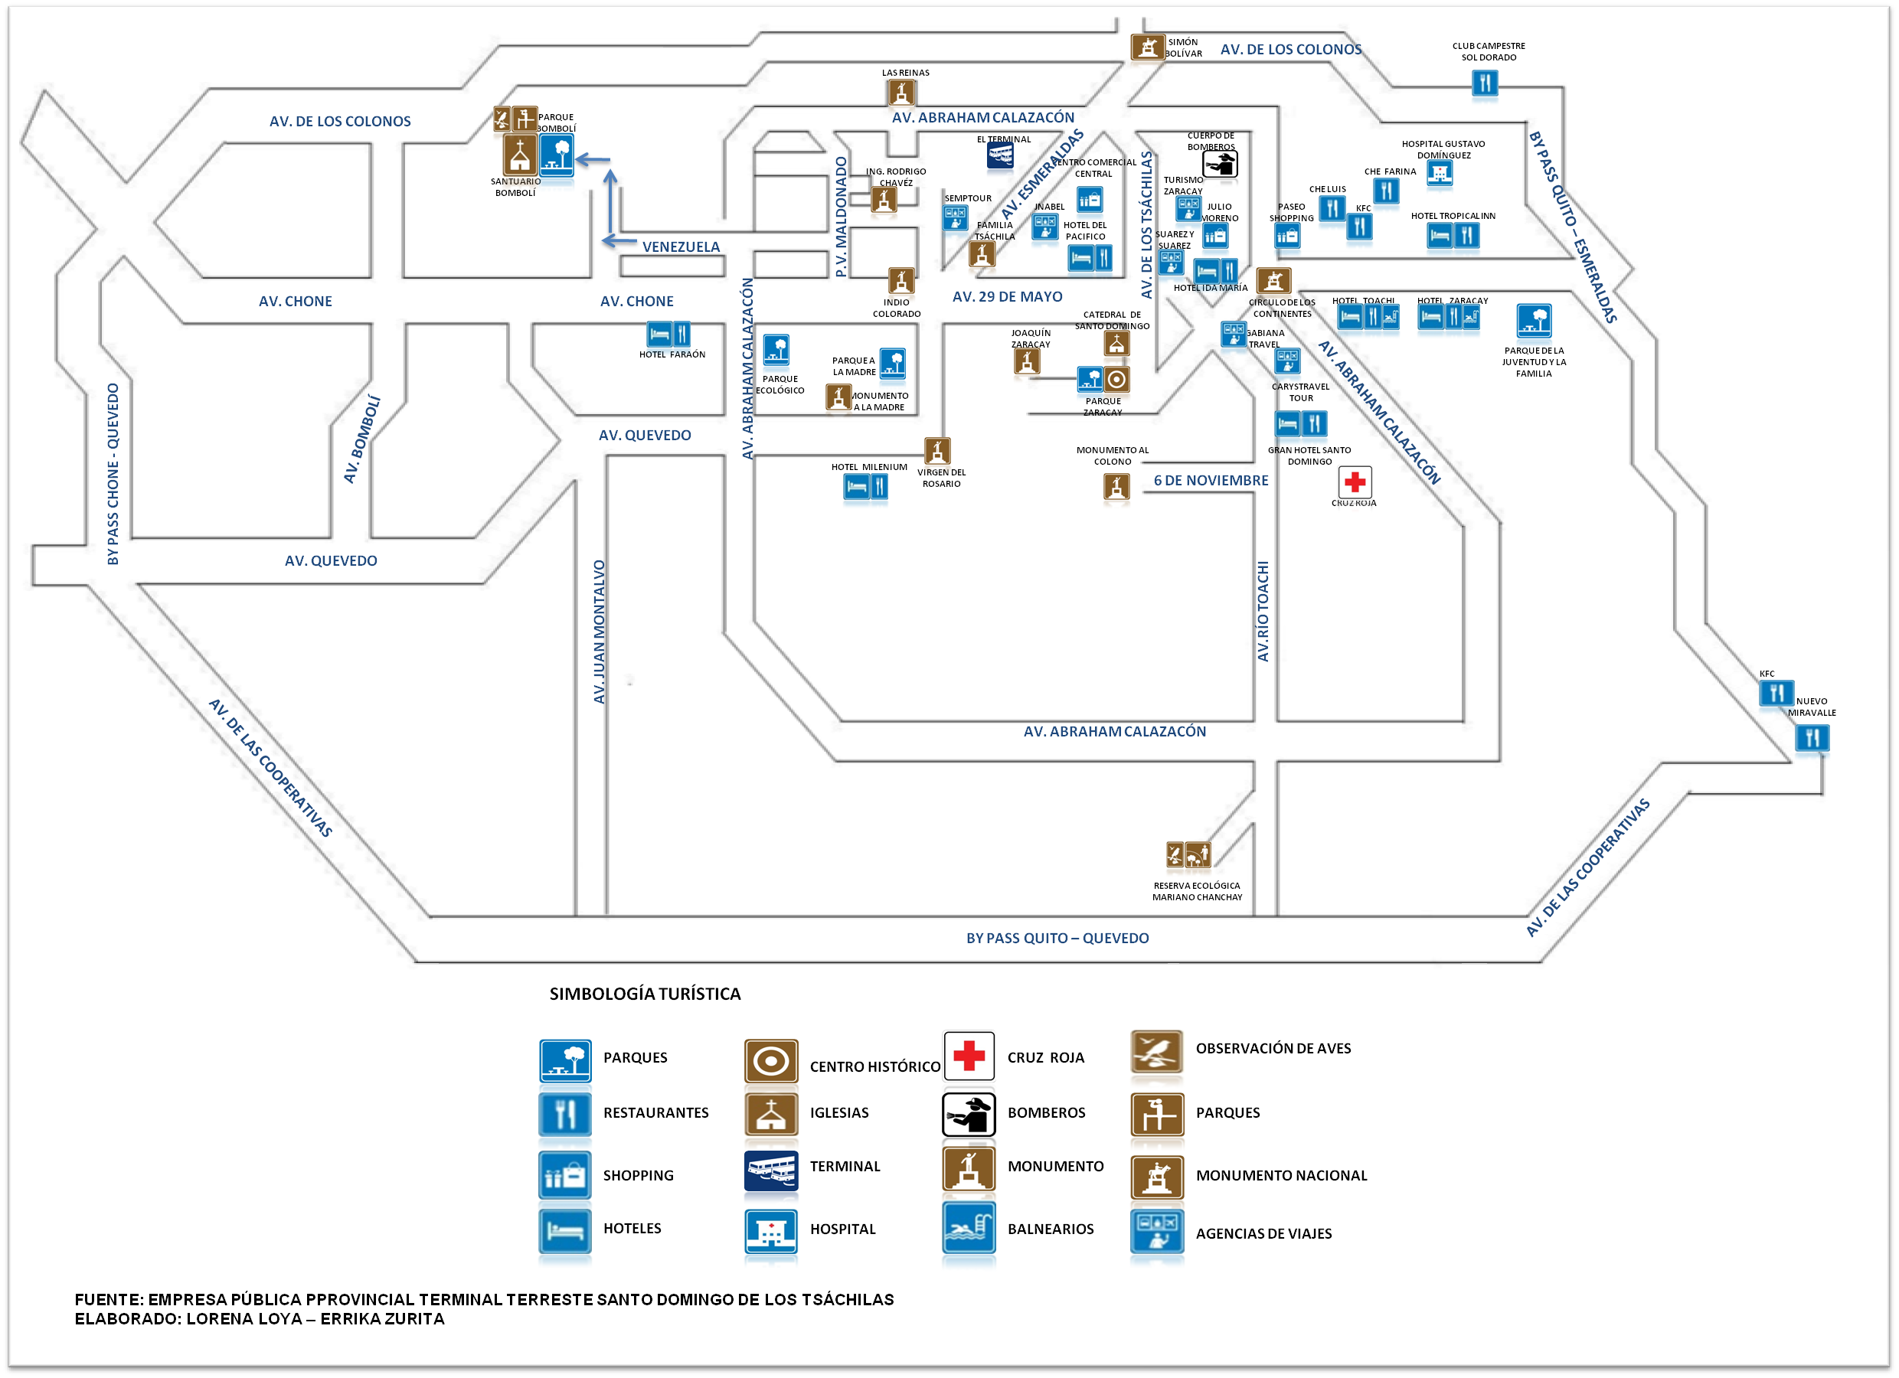
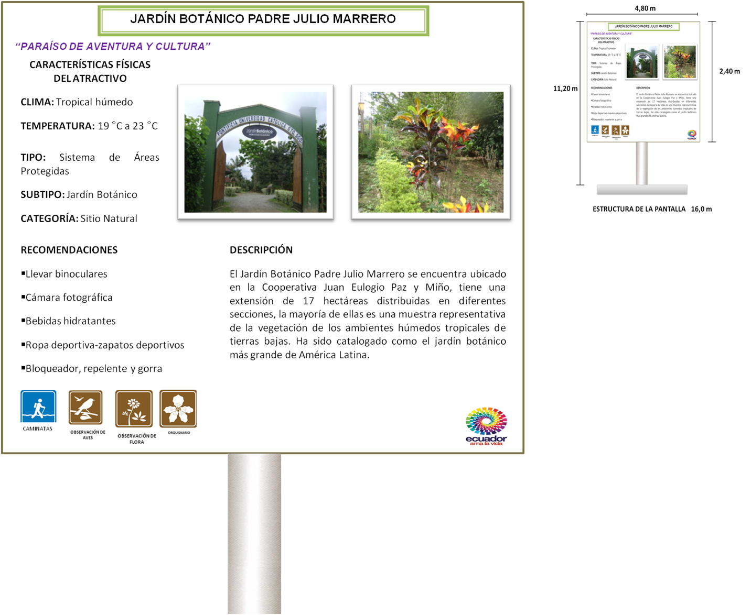
PROPUESTA DE DESARROLLO TURÍSTICO
1. SEÑALIZACIÓN TURÍSTICA
SEÑALIZACIÓN ORIENTATIVA
SEÑALIZACIÓN INFORMATIVA
SEÑALIZACIÓN INDENTIFICATIVA
SEÑALIZACIÓN DE APROXIMACIÓN
PRESUPUESTO

Slide 13
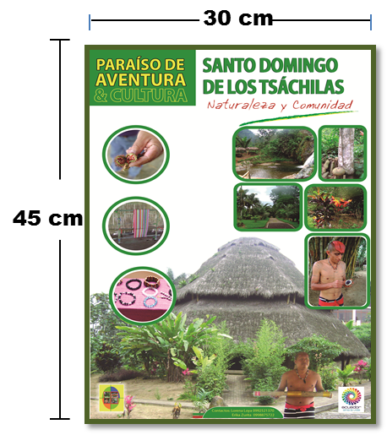
2. PROMOCIÓN Y DIFUSIÓN TURÍSTICA
DECÁLOGO
SLOGAN Y LOGOTIPO
SANTO DOMINGO DE LOS TSÁCHILAS
NATURALEZA Y CULTURA VIVA
AFICHES
PRESUPUESTO

Slide 14
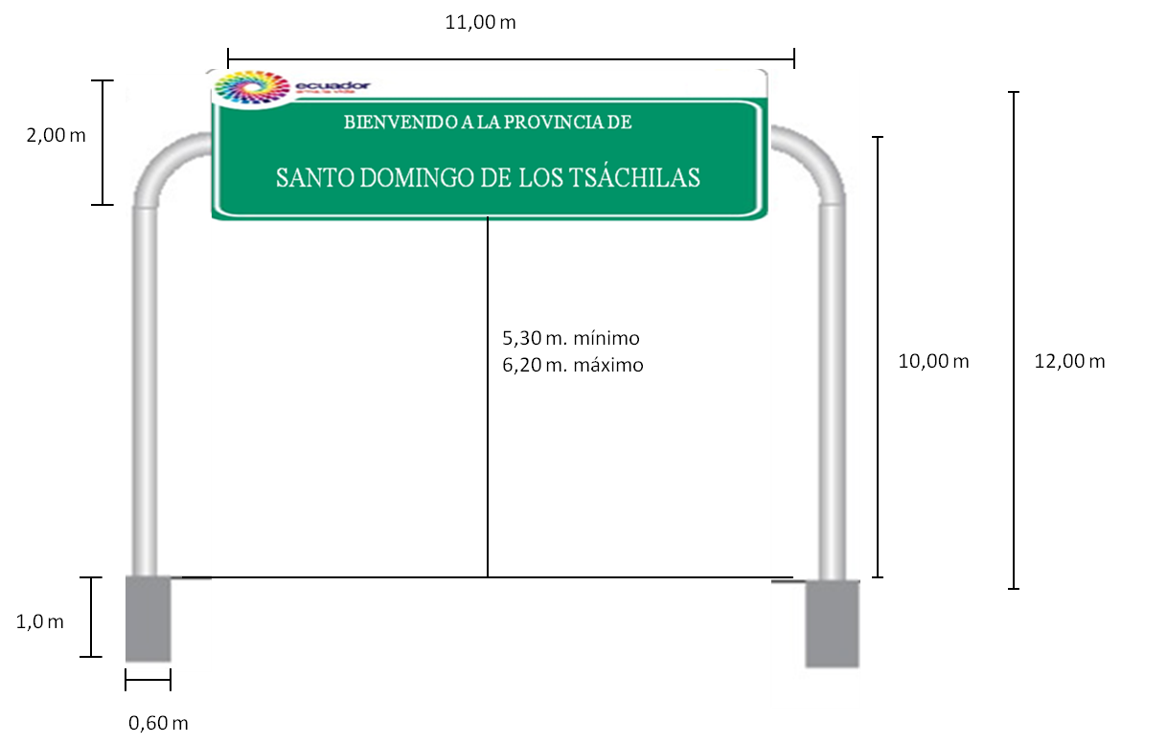
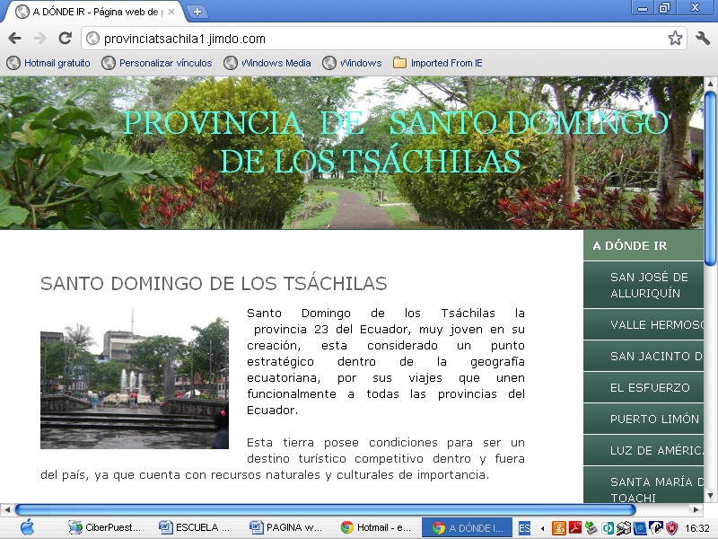
3. ESTRATEGIAS DEL PLAN DE PUBLICIDAD Y MEDIOS
PRESUPUESTO

Slide 15
4. RUTAS TURÍSTICAS
RUTAS TURÍSTICAS
AGROTURISMO
ETNOTURISMO
AVENTURA TSÁCHILAS
RUTA COLORADA
RUTA VERDADERA GENTE
RUTA VERDE
RUTA TROPICAL
COMPARTIENDO CON LA NATURALEZA
ITINERARIO

Slide 16
PROGRAMAS DE CAPACITACIÓN TURÍSTICA
DIRIGIDAS AL SECTOR PRIVADO
SEGURIDAD ALIMENTARIA
TECNICAS ALOJAMIENTO
COMERCIALIZACIÓN DE DESTINOS TURÍSTICOS
GUÍAS NATIVOS
MICROEMPRESAS TURÍSTICAS
BUEN TRATO AL TURISTA
CURSOS DE 20 PARTICIPANTES
Y 20 HORAS DE DURACIÓN
5. CAPACITACIÓN
PRESUPUESTO

Slide 17
PRESUPUESTO GLOBAL DE LAS PROPUESTAS DE DESARROLLO TURÍSTICO
Programa | Responsable | Financiamiento | % | Costo
Plan de Señalización Turística | Gobierno provincial Municipio de Santo Domingo Ministerio de Turismo | 6.064,20 4.042,80 10.107,00 | 30% 20% 50% | 20.214,00
Promoción Turística | Ministerio de Turismo Municipio de Santo Domingo Consejo Provincial | 19,440 9,720 9,720 | 50% 25% 25% | 38.880,00
Difusión en Medios de Comunicación | Gobierno Provincial | 20,00 | 100% | 20.000,00
Capacitaciones | Ministerio de Turismo Gobierno provincial Municipio de Santo Domingo Empresas privadas Comunidades | 4.177,60 1.671,04 835,52 835,52 835,52 | 50% 20% 10% 10% 10% | 8.355,20
Total |  |  |  | 69.449,20

Slide 18
CONCLUSIONES
La región posee 102 atractivos naturales y 39 manifestaciones
La provincia es visitada por latinos con un 49%, con un gasto promedio $ 100-150.
Falta de señalización turística lo que afecta directamente al desarrollo del turismo.
No posee la suficiente promoción y difusión turística
Problemas del país - Inseguridad
RECOMENDACIONES
Entidades publicas deben fortalecer el cuidado y conservación
Mejoramiento en cuanto a la infraestructura y servicios
Implantar la señalización como vallas informativas
Promoción y difusión turística
Plan de seguridad para que el turista se sienta tranquilo

